Slide 1
Роль профориентации в выборе направления будущей профессиональной деятельности в условиях социального партнерства
Докладчик: Романова Татьяна Константиновна
Методист по профориентационной работе
1 квалификационной категории
МБОУ «Гимназия № 102 имени М.С. Устиновой»

Slide 2
Территориальное расположение объектов сетевого взаимодействия

Slide 3
Стратегия развития профориентационной работы
Увеличение будущих студентов СПО
и повышение престижа профессий
Договора с СПО, предприятиями
Конкурсы Министерства образования и Министерства Труда
План мероприятий с ЦЕНТРОМ ЗАНЯТОСТИ
Элективные курсы с учетом вакансий региона
Разработка учебных программ по
Технологии
Опыт других регионов
Изучение правовых документов

Slide 4
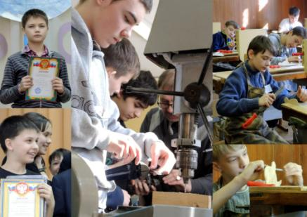
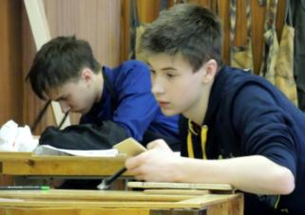
ВСЕСТОРОННЯЯ ПОДГОТОВКА ПОДРОСТКОВ И МОЛОДЕЖИ К ИННОВАЦИОННОЙ ДЕЯТЕЛЬНОСТИ
СОЗДАНИЕ УСЛОВИЙ ДЛЯ ВКЛЮЧЕНИЯ МОЛОДЫХ ЛЮДЕЙ В ТЕХНИЧЕСКОЕ ТВОРЧЕСТВО И ИЗОБРЕТАТЕЛЬСТВО

Slide 5
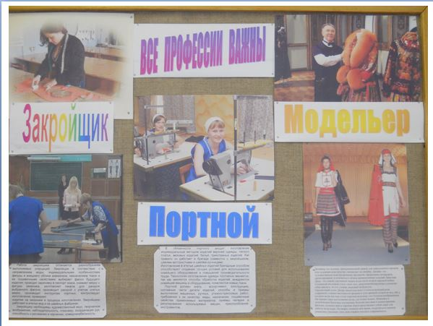
Информационные стенды с профессиями для 5-6 классов

Slide 7
ФИЛЬМЫ И ПРЕЗЕНАЦИИ ДЛЯ 7-8 КЛАССОВ

Slide 8
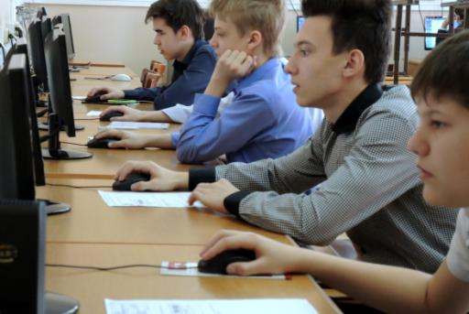
ПРОФОРИЕНТАЦИОННАЯ РАБОТА
С ИСПОЛЬЗОВАНИЕМ СОВРЕМЕННЫХ ТЕХНОЛОГИЙ
Компьютерная диагностика профориентацинной направленности с применением тестирований и опросников. Рекомендованных Министерством труда и занятости и социальной защиты Республики Татарстан «Кем быть»
ИСПОЛЬЗУЕМ
ИНФОРМАЦИОННО-КОМПЬЮТЕРНЫЕ ТЕХНОЛОГИИ
В ПРОФЕССИОНАЛЬНОМ САМООПРЕДЕЛЕНИИ УЧАЩИХСЯ

Slide 9
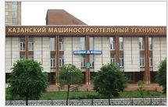
СОЦИАЛЬНОЕ ПАРТНЕРСТВО В РАМКАХ
МУНИЦИПАЛЬНОЙ ОБРАЗОВАТЕЛЬНОЙ СЕТИ
Казанский машиностроительный техникум
Казанский автотранспортный техникум
Казанский нефтехмический колледж
Координация усилий по профориентационной работе с обучающимися

Slide 10
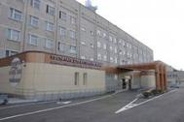
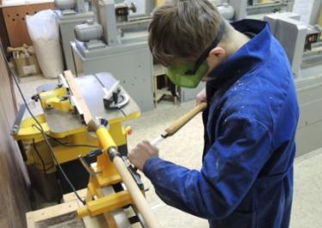
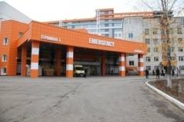
привлечение высококвалифицированного инженерно-технического состава и специалистов учреждений социальной значимости к научно-исследовательской работе с учащимися
Госпиталь ветеранов
7 клиническая больница

Slide 11
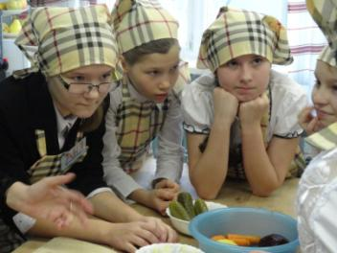
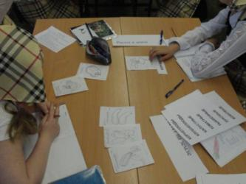
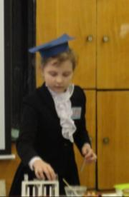
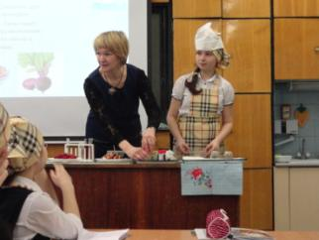
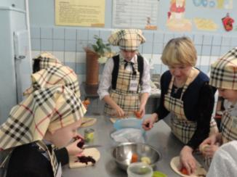
Исследовательские уроки - формирование познавательных компетентностей

Slide 12
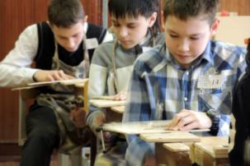
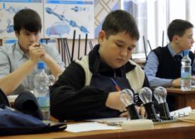
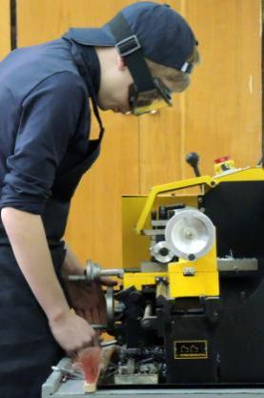
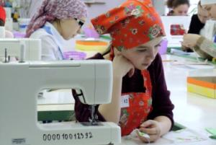
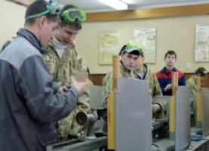
ПРАКТИЧЕСКИЙ ТУР РЕГИОНАЛЬНОГО ЭТАПА
ВСЕРОССИЙСКОЙ ОЛИМПИАДЫ ШКОЛЬНИКОВ ПО ТЕХНОЛОГИИ

Slide 13
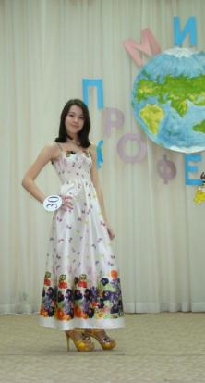
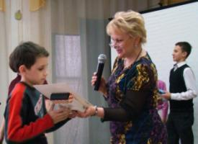
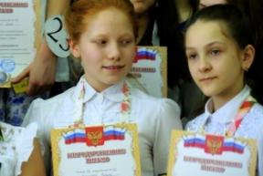
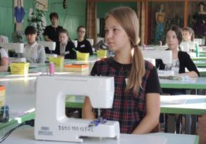
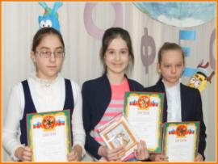
ТАК ПРОХОДИТ РАЙОННЫЙ КОНКУРС
«ЛУЧШИЙ ПО ПРОФЕССИИ»
Ученики гимназии №102 ежегодно занимают ПРИЗОВЫЕ МЕСТА
в показе-демонстрации сшитых моделей

Slide 14
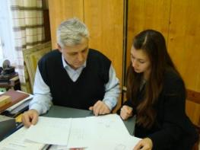
ОБУЧЕНИЕ ПОДРОСТКОВ И МОЛОДЁЖИ НАВЫКАМ ВЕДЕНИЯ БИЗНЕСА
РАЗВИТИЕ МАЛЫХ И СРЕДНИХ
ПРЕДПРИЯТИЙ С УЧАСТИЕМ
ШКОЛЬНИКОВ ГОРОДА КАЗАНИ
Проекты на КОНКУРС «50 ИННОВАЦИОННЫХ ИДЕЙ РЕСПУБЛИКИ ТАТАРСТАН»
И олимпиады ПО ТЕХНОЛОГИИ

Slide 15
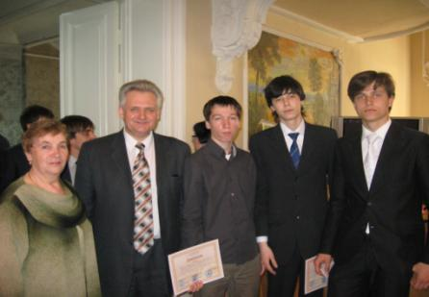
НАШИ СОВМЕСТНЫЕ ДОСТИЖЕНИЯ
ПОБЕДИТЕЛИ И ПРИЗЕРЫ - УЧАЩИЕСЯ ГИМНАЗИИИ №102 ИМ. М.С.УСТИНОВОЙ
КОНКУРС
«50 ИННОВАЦИОННЫХ ИДЕЙ
РЕСПУБЛИКИ ТАТАРСТАН»

Slide 16
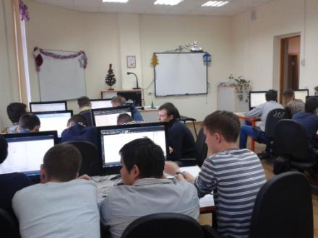
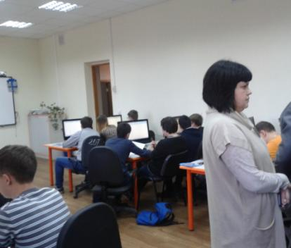
В гостях у Казанского авиационного технического колледжа

Slide 17
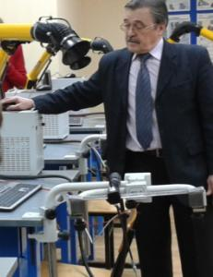
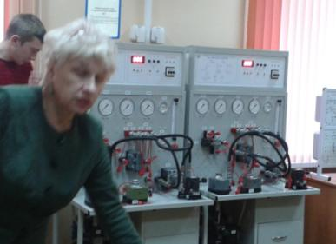
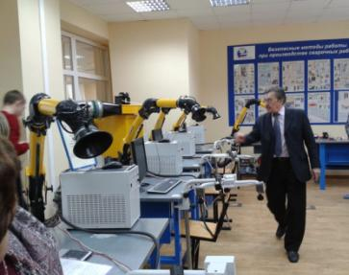
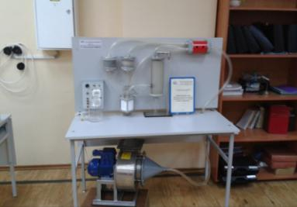
ЛАБОРАТОРНЫЕ И ПРАКТИЧЕСКИЕ АУДИТОРИИ КОЛЛЕДЖА

Slide 18
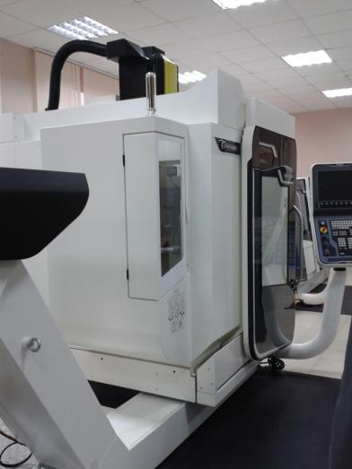
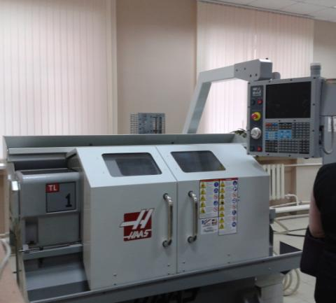
СОВРЕМЕНННОЕ ПРОМЫШЛЕННОЕ ОБОРУДОВАНИЕ КОЛЛЕДЖА

Slide 19
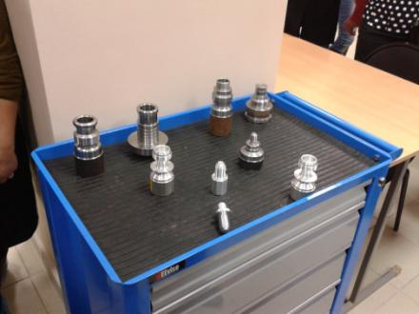
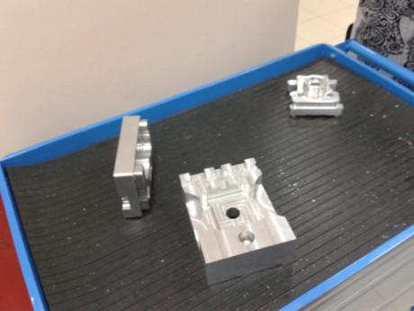
ГОТОВЫЕ ИЗДЕЛИЯ ВЫПОЛНЕНЫЕ СТУДЕНТАМИ И УЧЕНИКАМИ

Slide 20
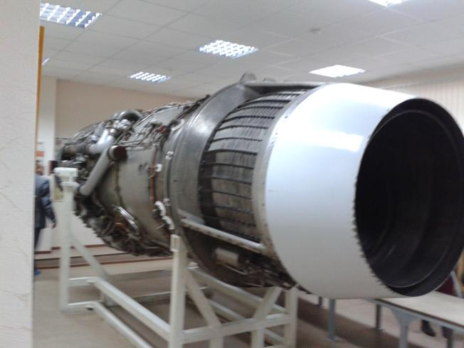
АВИАЦИОННЫЙ ДВИГАТЕЛЬ

Slide 21
Школьные профессиональные пробы совестно с Казанским колледжем технологии и дизайна
Нам интересно все новое!

Slide 22
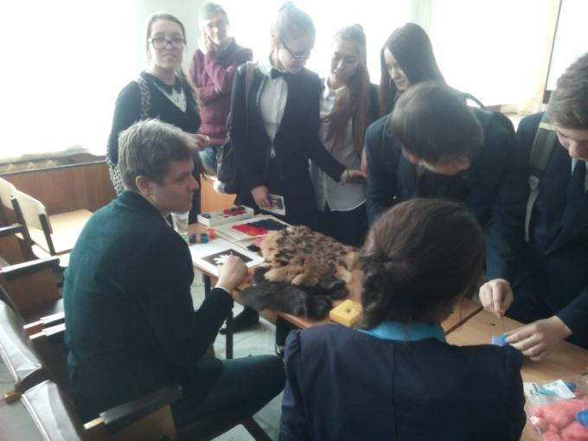
Фелтинг –сухое валяние шерсти и
Окрашивание меховой шкурки

Slide 23
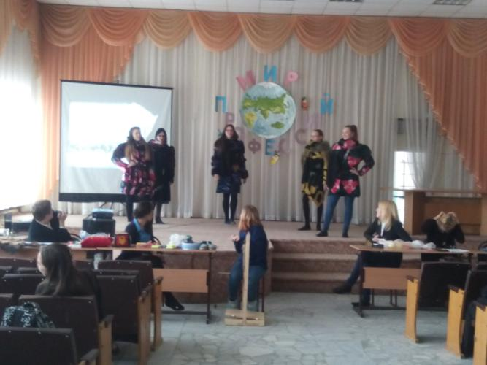
ВЫСТУПЛЕНИЕ В КАЧЕСТВЕ МОДЕЛЕЙ ДЕМОНСТРИРУЮЩИХ КОЛЛЕКЦИЮ ПАЛЬТО ИЗГОТОВЛЕННУЮ СТРУДЕНТАМИ КОЛЛЕДЖА

Slide 24
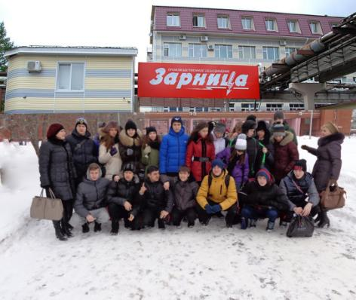
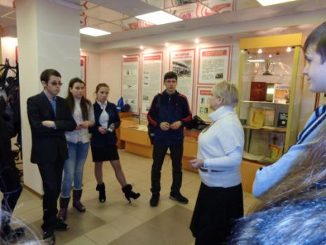
МУЗЕЙ КМПО им. Горбунова

Slide 25
«…профессии кажутся нам самыми возвышенными, если они пустили в нашем сердце глубокие корни, если идеям, господствующим в них, мы готовы принести в жертву нашу жизнь и все наши стремления. Они могут осчастливить того, кто имеет к ним призвание, но они обрекают на гибель того, кто принялся за них поспешно, необдуманно, поддавшись моменту.»
К. Маркс

